Slide 1





蒸汽创客·Steamleader
信息学奥林匹克竞赛C++教程
Feb,2022 ver 0.1

Slide 2
蒸汽创客·Steamleader
第十一课
do…while循环

Slide 3
学习目标
do…while循环
随机数生成
系统计时

Slide 4
蒸汽创客·Steamleader
知识要点

Slide 5
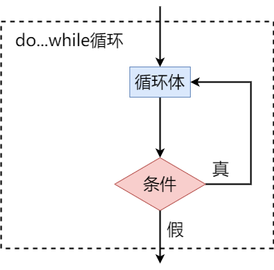
do…while循环
do-while 语句的格式如下：
do
{
循环体
}while（表达式）；

Slide 6
do…while循环特点
在进入循环的时候不做检查，而是在执行完一轮循环体的代码之后，再来检查循环的条件是否满足，如果满足则继续下一轮循环，不满足则结束循环。
注意：程序避免出现死循环。

Slide 7
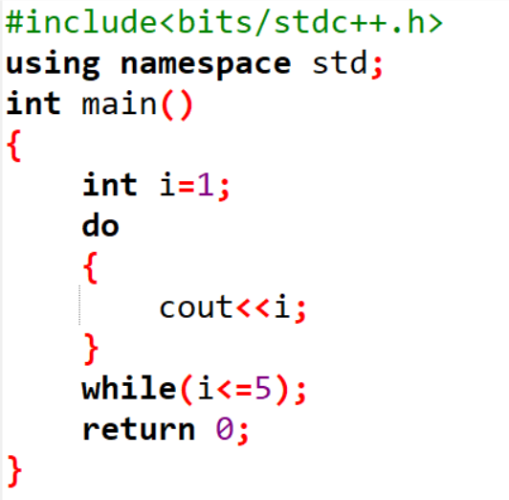
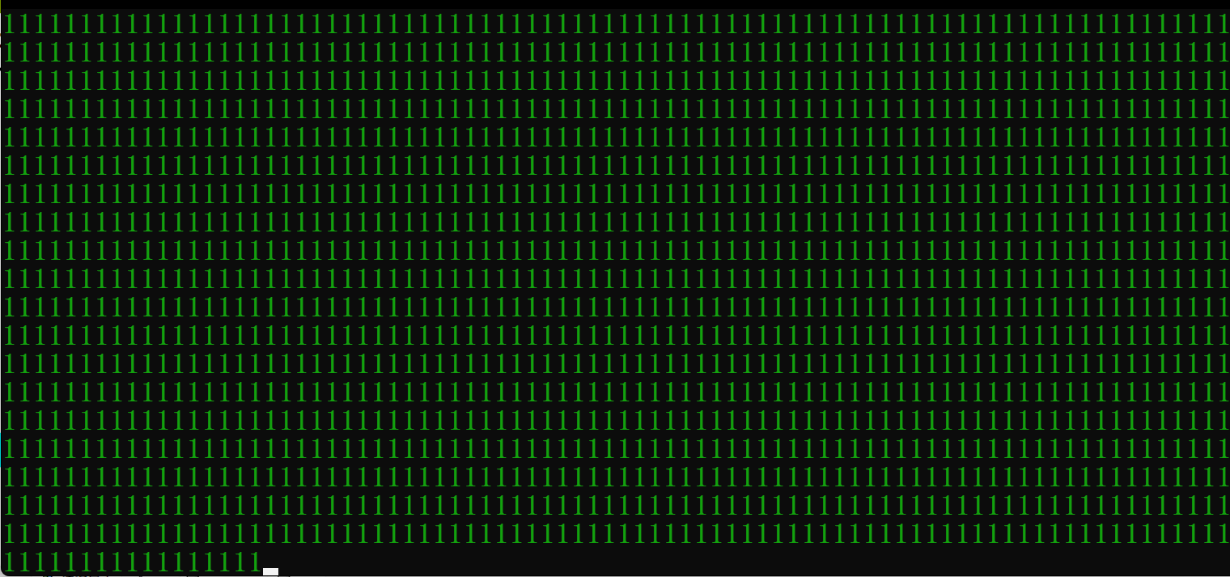
程序阅读

Slide 8
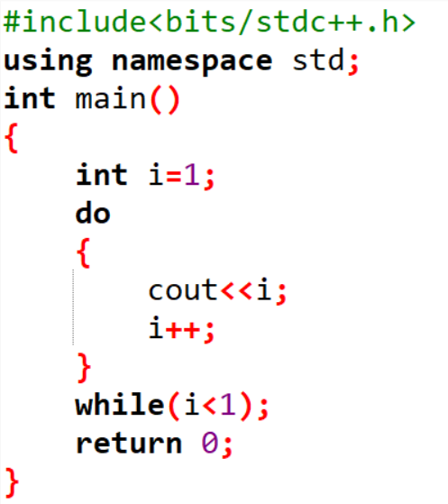
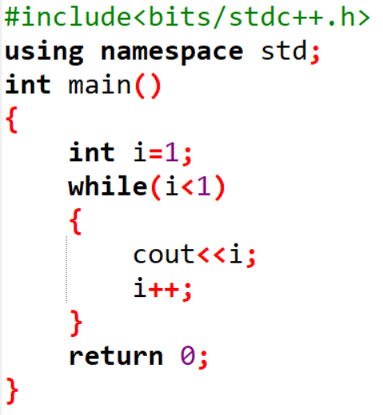
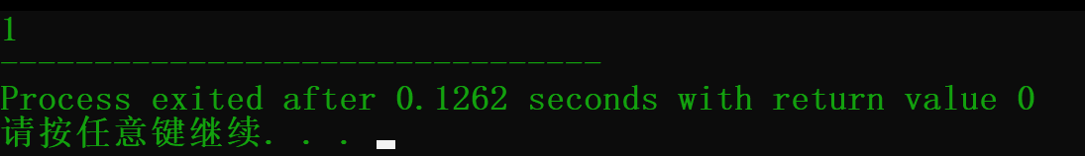
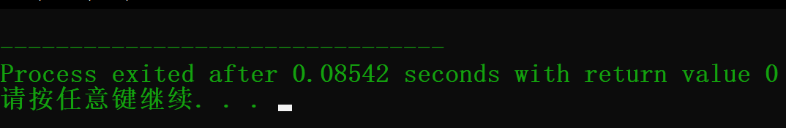
程序阅读

Slide 9
蒸汽创客·Steamleader
课堂练习

Slide 10
密码校验模块程序设计(简化版)
很多功能完整成熟的应用程序软件都会设计用户登录时的密码校验模块，我们下面运用do…while…语句设计一个简单的密码校验模块。
模块要求：
初始密码为123456
如果输入密码和初始密码相同，输出正确。
如果输入密码和初始密码不相同，提示错误，继续输入，直到密码正确才结束输入。

Slide 11
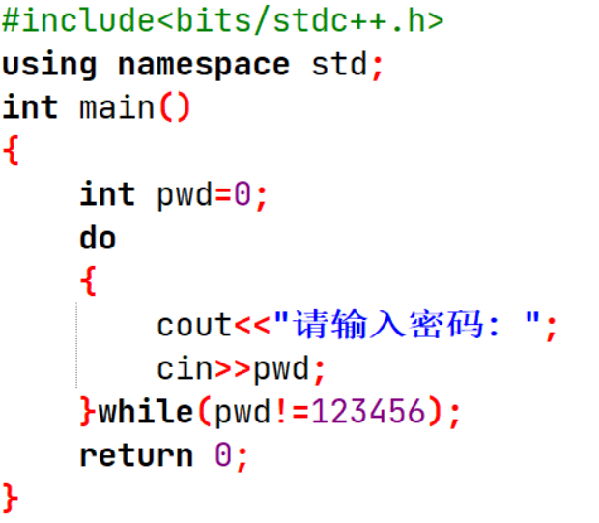
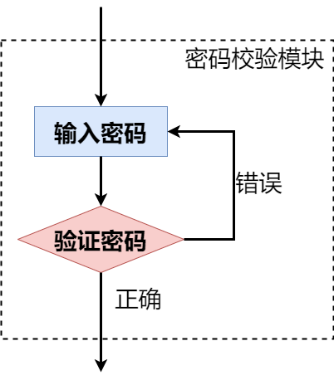
参考代码

Slide 12
密码校验模块程序设计(升级版)
在银行取款时，我们需要输入密码(由六位数字组成，初始密码为123456)。密码正确，才可以进行取款操作；若连续五次输入密码错误，就会冻结账号。现在请你编写一个程序，模拟输入密码的过程。
模块要求：
初始密码为123456
如果输入密码和初始密码相同，输出正确。
如果输入密码和初始密码不相同，提示错误，继续输入，连续输出五次错误密码，提示冻结。

Slide 13
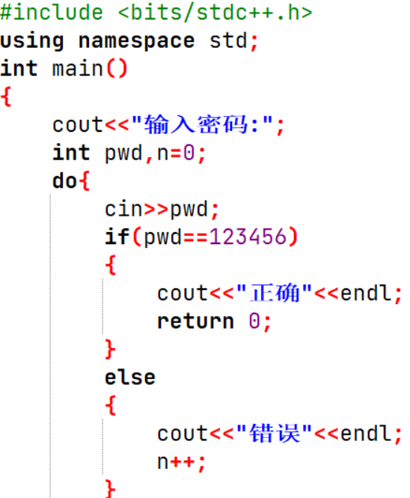
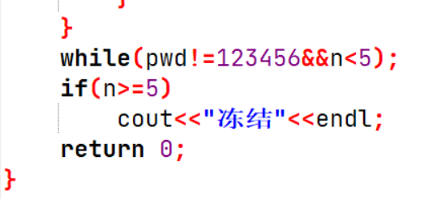
参考代码

Slide 14
蒸汽创客·Steamleader
知识要点

Slide 15
随机数
随机数常用于许多不同类型的程序中，以下是一些示例：
计算机游戏通常要使用随机数字来模拟一些随机过程，例如掷骰子或发牌。
模拟程序使用随机数字来决定后续将要发生的一系列操作或人与动物等的行为。可以创建使用随机数字的公式以确定特定事件在程序中出现的时间。
数据分析程序可能会使用随机数字随机选择要检验的数据。
计算机安全系统使用随机数字来加密敏感数据。

Slide 16
C++中的随机数生成-rand()
rand() 函数，每次调用该函数都将返回一个0~32767间的非负整数。
该函数返回的数字其实是伪随机数，即具有随机数的表现和属性，但实际上并不是随机的，它们实际上是用算法生成的。
该函数需要一个起始值，称为种子，以生成数字。如果没有给出一个种子，那么它将在每次运行时产生相同的数字流。

Slide 17
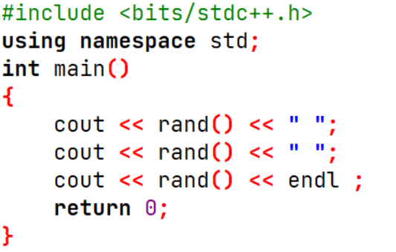
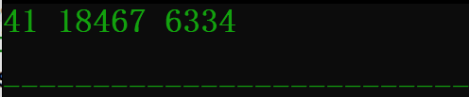
程序阅读
第一次运行：
数值相同
第二次运行：

Slide 18
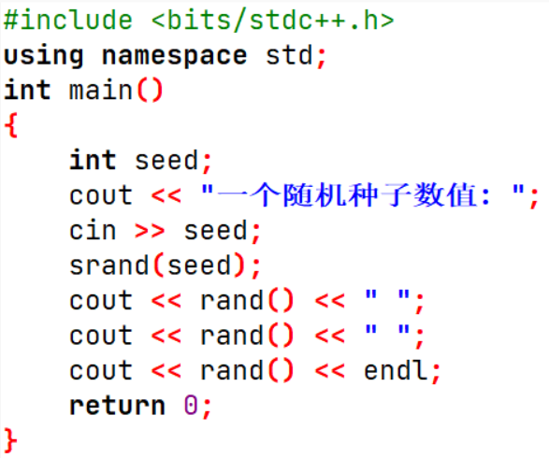
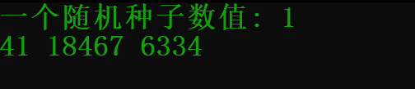
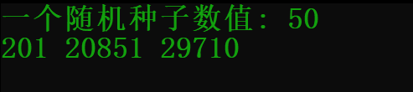
程序阅读
第一次运行：
第二次运行：
数值不同

Slide 19
蒸汽创客·Steamleader
项目开发

Slide 20
猜数字游戏
随机生成一个0~100之间的一个数，输入你要猜测的数。
如果输入的数大于初始的数则提示大了，
如果输入的数小于初始的数则提示小了，
如果输入的数等于初始的数则提示相等。
你能否猜出这个数呢？
每猜一次，计算机都会告诉你猜的数是大了还是小了，直到你猜出这个数为止。

Slide 21
程序流程图
定义变量guess,x，用于记录要猜的数字和猜测的数字
获取待猜的数字值guess，即为给变量赋值
获取猜测的数字值x
x>guess
否
x<guess
x<=guess
是
输出”大了”
输出”小了”
条件成立 继续循环
while(x!=guess)
是
条件不成立，即x==guess，退出循环
输出”猜中了”

Slide 22
参考代码
#include <bits/stdc++.h>
using namespace std;
int main()
{
int guess,x;
srand(time(0));
guess=rand()%100;
do
{
cin>>x;
if(x>guess)
{
cout<<"大了"<<endl;
}
else if(x<guess)
{
cout<<"小了"<<endl;
}
count++;
}
while(x!=guess);
cout<<"猜中了"<<endl;
return 0;
}

Slide 23
猜数字游戏(升级版)
计算机随机生成一个0~100之间的一个数，你能否猜出这个数呢？
每猜一次，计算机都会告诉你猜的数是大了还是小了，直到你猜出这个数为止。
最后还要告诉用户猜了多少次？
提示：加入计数器来统计用户猜了多少次。

Slide 24
参考代码
#include <bits/stdc++.h>
using namespace std;
int main()
{
int guess,x,count=0;
srand(time(0));
guess=rand()%100;
do
{
cin>>x;
if(x>guess)
{
cout<<"大了"<<endl;
}
}
else if(x<guess)
{
cout<<"小了"<<endl;
}
count++;
}
while(x!=guess);
cout<<"猜中了，你猜了"<<count<<"次"<<endl;
return 0;
计数器

Slide 25
蒸汽创客·Steamleader
知识要点

Slide 26
Windows系统中的程序挂起函数
Sleep()函数
程序执行到Sleep()可以挂起(暂停)当前程序进程的一定数值的时间，单位为毫秒(ms)
Sleep() Slee需要<windows.h>头文件
例： Sleep(1000),即让当前程序挂起(暂停)1s
注：首字母S为大写

Slide 27
清除控制台显示信息
system(“cls”)
system()函数可以在当前程序进程的控制台执行括号中的dos命令，“cls”为“清除当前屏幕显示的信息”
需要<windows.h>头文件
注：system，系统。
cls=clear screen, 清空屏幕

Slide 28
蒸汽创客·Steamleader
项目开发

Slide 29
10秒倒计时
编写一个能够进行10秒倒计时的程序。程序在运行后能够在控制台间隔1秒，依次单独显示10,9,8,…,2,1。
提示：
第一步：在屏幕上输出10,9,8,7,6,5,4,3,2,1
第二步：在屏幕上每隔1s输出一个数值，做倒计时。
第三步：在屏幕上每隔1s输出一个数值，输出前清除屏幕原来的信息

Slide 30
参考代码
#include <bits/stdc++.h>
#include <windows.h>
using namespace std;
int main(){
system("cls");
int t=10;
do
{
cout<<t;
Sleep(1000);
system("cls");
t--;
} while (t>0);
}
“清屏”
系统挂起

Slide 31
蒸汽创客·Steamleader
课后总结

Slide 32
课后总结
知识重点：do…while循环
应用程序知识点：
密码校验模块程序设计
随机数与猜数字小游戏
倒计时程序设计与相关系统命令

